Slide 1
Функции менеджера сопровождения и менеджера развертывания

Slide 2
Менеджер сопровождения
Менеджер сопровождения – это сотрудник, который замыкает на себе основные функции работы с клиентом и оказывает ему поддержку – от момента первого визита и взаимодействия с администратором и на протяжении всего периода использования клиентом услуг салона или центра. Менеджер сопровождения старается как можно дольше продлить сотрудничество своей компании с клиентом, постоянно расширяя и углубляя диапазон услуг. Кроме того, менеджер сопровождения является связующим звеном между клиентом и персоналом салона или клуба, транслируя обратную связь от клиента и, соответственно, корректируя процессы и работу своей компании в целом.

Slide 3
Одна из задач менеджера сопровождения – повышение рентабельности обслуживания клиентов и повышение прибыли предприятия.
Следует отметить, что на небольших предприятиях бизнес и вип-класса зачастую должность менеджера сопровождения может выполнять директор салона или центра, либо руководитель подразделения, в котором обслуживается клиент. Это возможно, если руководитель имеет опыт работы специалистом в данной сфере обслуживания (персональный тренер, массажист, косметолог), а также владеет комплексными знаниями в смежных дисциплинах.

Slide 4
Такое совмещение имеет свои преимущества. Во-первых, директор предприятия работает более добросовестно, чем наемный сотрудник, так как он больше всех заинтересован в развитии своего предприятия. Во-вторых, прямой контакт высшего руководства с клиентом сам по себе имеет высокую ценность, так как директор напрямую получает обратную связь от клиента, самостоятельно видит возможности для улучшения обслуживания и, что главное, обладает полномочиями для реализации этих возможностей.

Slide 5
Тем не менее, при больших размерах фитнес - или велнес-центра и большом потоке клиентов директор не имеет возможности совмещать должность менеджера сопровождения. Как правило, подобное совмещение является обычным явлением для салонов красоты, однако скорее исключением для СПА и фитнес-центров.

Slide 6
Преимущества введения должности менеджера сопровождения
Снижение затрат на персонал. Вместо того, чтобы содержать несколько менеджеров различных узкоспециализированных направлений, компания содержит одного менеджера широкого профиля.
Формирование приверженности постоянных клиентов. Менеджер сопровождения концентрируется на поддержке уровня лояльности постоянных клиентов (как известно, основную прибыль компании такого типа получают именно за счет постоянных клиентов, а не за счет привлечения новых).

Slide 7
Минимизация риска «переманивания» клиентов сотрудниками. Бывает, что специалист какого-то одного профиля, покидая компанию, уводит с собой своих постоянных клиентов. В случае наличия менеджера сопровождения, доверие клиента формируется именно к менеджеру, а не к отдельно взятому специалисту, что снижает риск ухода клиента даже при смене персонала.
Сосредоточение всей информации в одном человеке. Гораздо эффективнее, когда вся информация о клиенте, все его данные, а также вся обратная связь от клиентов не распыляется по всем сотрудникам, а концентрируется у одного человека. Таким образом значительно уменьшается вероятность искажения, задержки или потери важной информации.

Slide 8
Снижение риска конкуренции и недобросовестной рекламы между специалистами и подразделениями внутри предприятия: например, тренер может недооценивать возможности косметологии тела и транслировать свое отношение клиенту, администратор - рекомендовать своего любимого специалиста и нарушать равномерную загрузку подразделения и т.д.
Экономия денег и времени клиента. Так как каждый отдельно взятый специалист заинтересован в том, чтобы продать как можно больше своих услуг, менеджер сопровождения контролирует, действительно ли эти процедуры и услуги будут способствовать достижению намеченного результата для клиента, или же это будет пустая трата денег клиента (и, главное, не будет ли во вред).

Slide 9
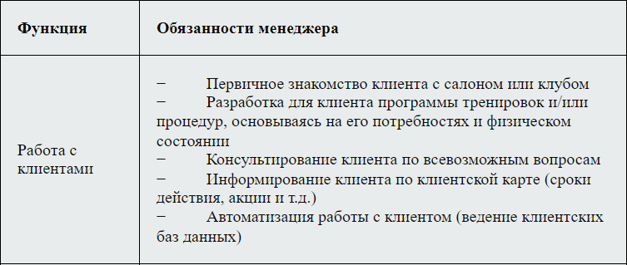
Основные функции менеджера сопровождения
Рассмотрим, какие обязанности входят в каждую из этих функций:

Slide 10
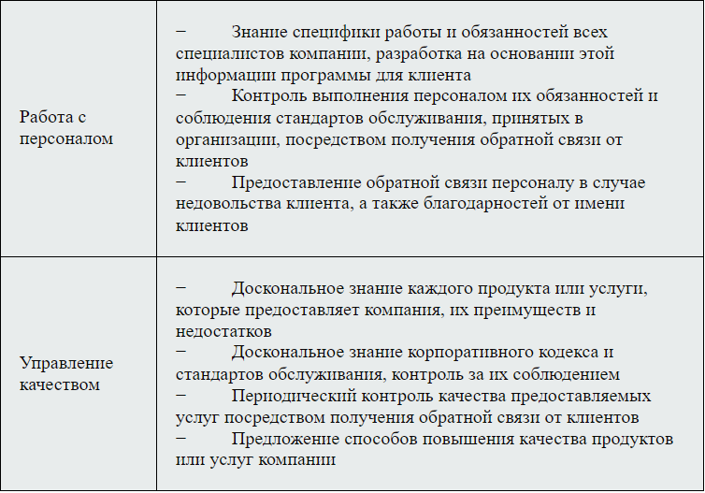

Slide 11
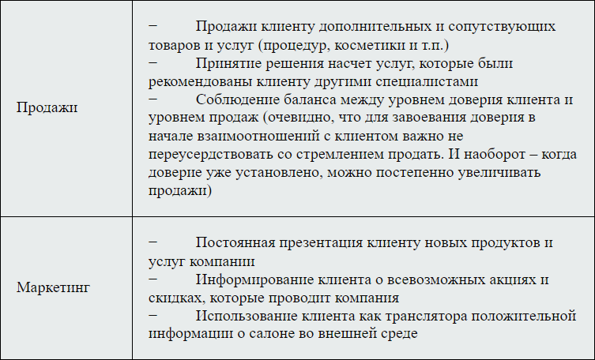

Slide 12
Для выполнения всех этих обязанностей к менеджеру сопровождения выдвигаются особые требования – ему необходимо владеть рядом знаний и навыков, а также определенным набором личностных качеств. Эти требования перечислены ниже.
Коммуникативные навыки – способность входить в контакт с клиентом, внимательно слушать, задавать правильные вопросы, качественно информировать, поддерживать неформальный разговор и т.д.
Способность прояснить потребности клиента – как те, о которых клиент заявляет, так и те, которые клиент по каким-то причинам не озвучивает, и даже те, которые клиент самостоятельно не осознает
Навыки продаж – презентации товаров и услуг, убеждения и работы с возражениями

Slide 13
Базовые менеджерские знания и навыки – навыки планирования, управления процессами, контроля, предоставления обратной связи.
Знание особенностей продуктов, технологий всех процедур и услуг, которые предоставляются в салоне или клубе.
Логистические навыки – умение организовать получение услуг самым удобным для клиента образом.
Знание основ и принципов коррекции фигуры: причины лишнего веса (как физиологические, так и психосоматические), влияние стрессов на организм, биохимия мышечной деятельности, обмен веществ и жировой метаболизм, принципы рационального питания, влияние гормонов, основные типы эстетических процедур и т.д.

Slide 14
Знание основ психологии: базовые потребности людей, мотивации, психологические типы клиентов и особенности их обслуживания и т.п.
Знание стандартов компании в работе с клиентом: алгоритм ведения клиента, уровень интервенции, способы объективной оценки физического состояния клиента, составление карты клиента, содержание вступительной лекции для клиента и т.п.
Личностные качества, которые нужны менеджеру сопровождения:
Коммуникабельность – умение и желание общаться, получение удовольствия от процесса коммуникации.
Эмпатия – умение правильно определять чувства и эмоции клиентов.
Позитивность - склонность располагать к себе, производить приятное впечатление.

Slide 15
Организованность – любовь к упорядоченности, организации своих действий.
Стрессоустойчивость – способность справляться со сложными ситуациями на рабочем месте, быстро реагировать на непредсказуемые обстоятельства, разрешать конфликты и напряженности.
Ответственность – готовность отвечать перед клиентом за работу всего салона или клуба, соблюдать договоренности, устранять сбои и компенсировать причиненные неудобства.
Очень важно уметь адекватно оценить кандидата на эту должность.

Slide 16
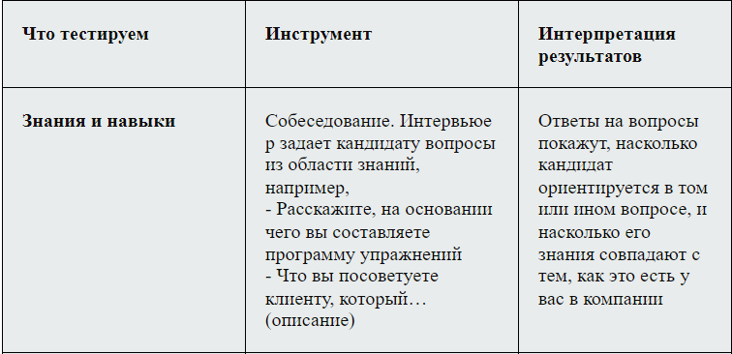
Для того чтобы максимально полно просканировать личность кандидата, существуют специальные инструменты, которые представлены ниже в таблице.

Slide 17
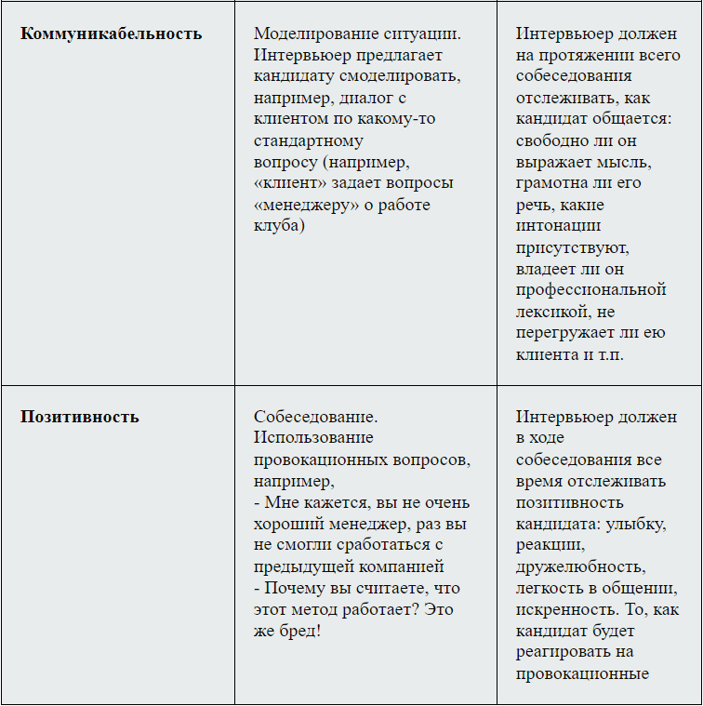

Slide 18
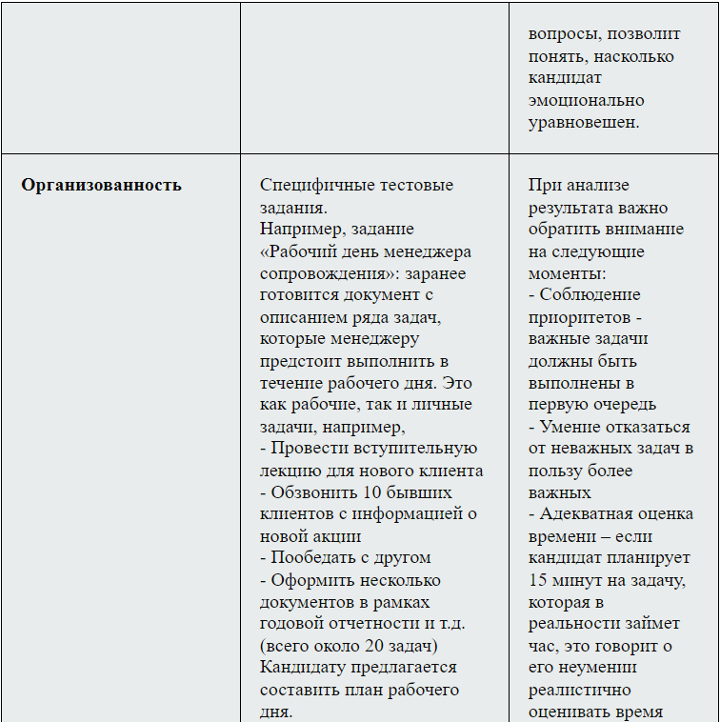

Slide 19
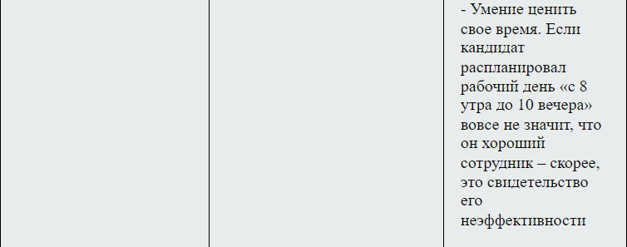

Slide 20
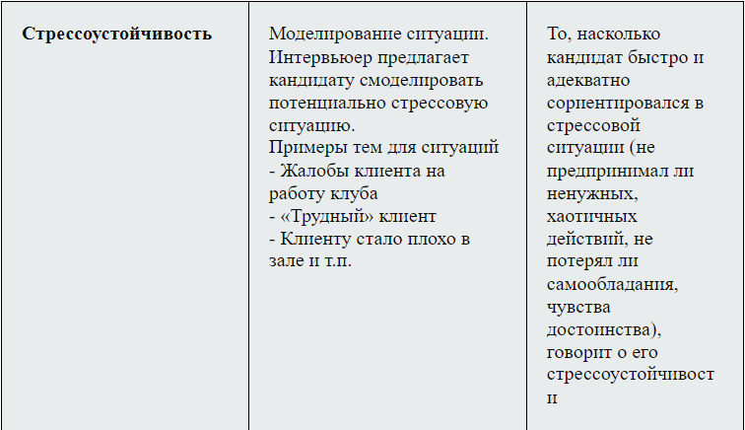

Slide 21
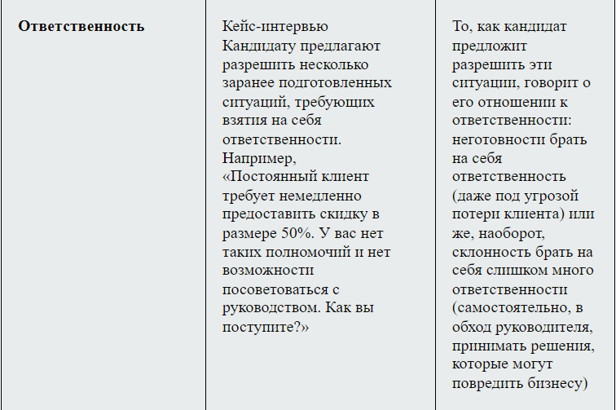

Slide 22
Вы также должны помнить, что у вас имеется возможность организовать дополнительную проверку профессиональных и личных качеств сотрудника во время испытательного срока. Поэтому организуйте работу соискателя в этот период максимально результативно, давайте задания, реально проверяйте их исполнение.
Учитывая инновационность должности и недостаточное количество специалистов по данному направлению на рынке труда, одним из эффективных и наиболее надежных способов комплектации штата менеджером сопровождения является обучение наиболее перспективных сотрудников среди имеющихся на предприятии.

Slide 23
При этом главное:
сделать ставку на специалиста, наиболее соответствующего требованиям должности, особенно по личным качествам;
определить зоны его ближайшего развития, а именно каких знаний или навыков ему не достает, чему его необходимо научить;
выбрать правильный метод обучения и способ оценки результатов;
убедиться, что цели обучения одобрены самим сотрудником, а не навязаны Вами.

Slide 24
Разработка системы оплаты труда менеджера сопровождения.
Функцию менеджера сопровождения в этом велнес-центре выполняет директор косметологического блока - косметолог. Получает зарплату как специалист, ставку как директор и % от прибыли блока как менеджер сопровождения (оборот блока - расходные материалы - зарплата сотрудников). Связь между зарплатой, работой менеджера сопровождения и эффективностью работы блока - очевидна. Возможны другие виды оплаты труда на предприятиях другого формата.

